Slide 1


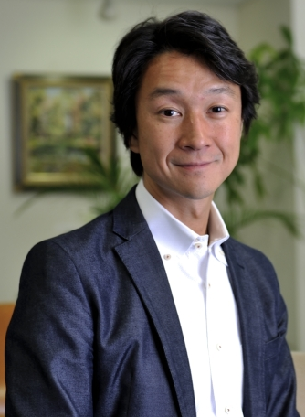
報道関係各位
2021年8月１８日
NEWS RELEASE【書籍のご案内】
毎日がうまくいく
朝のスイッチ
“心のごちゃごちゃが消える”“人間関係が楽になる”“もっと自分らしく生きる”
2021年8月20日発刊
株式会社あさ出版（代表取締役：佐藤和夫、所在地：東京都豊島区）は、大嶋信頼 著『毎日がうまくいく 朝のスイッチ』を2021年8月20日（金）に刊行いたします。
忙しい朝でもササっとできて毎日が変わる「朝のスイッチ」
朝の習慣を少し変えるだけで、人の目が気にならなくなる、緊張や不安が和らぐ、集中力が増すなど、その１日が変わり、自分の理想にどんどん近づいていきます。
カウンセリング歴25年、臨床件数のべ８万件以上、心理学、脳科学に関する著書も多数出している人気心理カウンセラーの著者が、忙しい朝でもササッとできて、毎日がうまくいくメソッドを紹介します。
コロナ禍の生活で不安やストレスを抱える人が増える中、憂鬱な1日をラクにしてくれる１冊です。
タイトル：毎日がうまくいく 朝のスイッチ
ページ数：176ページ 著者：大嶋信頼
価格：1,540円(10％税込） 発売日：2021年8月20日
ISBN：978-4-86667-302-8
【目次】
はじめに
Chapter1 気持ちとパフォーマンスがアップするスイッチ
Chapter2 人間関係がラクになるスイッチ
Chapter3 もっと自分らしく生きるためのスイッチ
おわりに
【著者プロフィール】
大嶋信頼(おおしま のぶより）
心理カウンセラー。米国私立アズベリー大学心理学部心理学科卒。
アルコール依存症専門病院、周愛利田クリニックに勤務する傍ら、東京都精神医学総合研究所の研究生として、また嗜癖問題臨床研究所附属原宿相談室非常勤職員として依存症に関する対応を学ぶ。嗜癖問題臨床研究所原宿相談室室長、株式会社アイエフエフ代表取締役を経て、現在、株式会社インサイト・カウンセリング代表取締役。短期療法のFAP（Free from Anxiety Program）療法を開発し多くの症例を治療している。
著者多数。

Slide 2
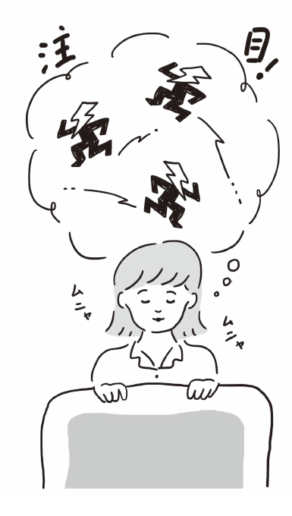
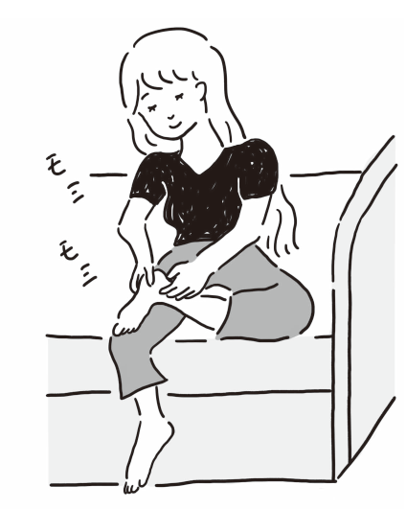
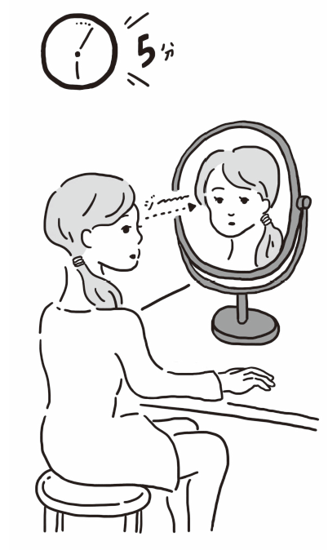
考えすぎの状態から自分を解放するスイッチ
※書籍より一部抜粋要約
朝、目覚め、頭がボーッとして「さあ起きなきゃ！」と思っているその時、自分の脳に３分間だけ注目してみましょう。目を閉じたままでも、開けたままでもかまいません。
実はひらめきの脳の状態であるデフォルト・モード・ネットワークは、「ボーッとしている時と同じ状態」であることが脳の研究でわかっています。だから、朝起きた瞬間がいいのです。
ただ、多くの人は「脳に流れる電気信号に注目する」と言われたって「何も浮かんでこない」となるかもしれません。そうした人は「何も浮かばない」という“無”の状態がデフォルト・モード・ネットワークだと思ってください。きっとあなたを「考えすぎのごちゃごちゃした頭」から解放してくれることでしょう。
どんどん魅力的な自分に変わっていくスイッチ
※書籍より一部抜粋要約
ストッキングやソックスを履く前にかかとを３分間マッサージしてみましょう。マッサージするのは片足でも両足でもかまいません。
大事なのは、「神は細部に宿る」と思いながら、固くなっているかかとをほぐしてあげるようなイメージでマッサージをすること。
普段は、かかとはあまり注目することはないのではないでしょうか。しかし、「神は細部に宿る」と思いながらマッサージすることにより、人があまり注目しないところ（細部）をケアしてあげることになります。そのことが、自分の心と体に変化をもたらしてくれるのです。
「私は魅力的には程遠い」と思っている人は「細部」を大切にしていません。そんな後ろ向きな自分を心も体も前向きな自分へと変えてくれるのが、この「かかとマッサージ」による朝のスイッチなのです。
他人に振り回されない人になるスイッチ
※書籍より一部抜粋要約
朝、起きてから顔を洗う前でも後でも、お化粧をする人はその前に、鏡の中に映る自分と５分間向き合ってみましょう。
もちろん、鏡を見ていると自分の顔に対してダメ出しをしたくなることもあります。しかし、次第にダメ出しはなくなり「息を吸った、吐いた」という当たり前の動きに注目をすることができるようになってきます。
多くの方が「私は自分自身の感覚で生きている」と思っています。でも、常に気にしているのが他人の表情だったり他人の気持ちだったりするのです。
このスイッチを朝のルーティンにしていけば、周りの人がどんな状態であっても「自分の感覚で生きる」ということができるので、周りに振り回されることがなくて「淡々と自分がしたいことができる！」となります。
書評・著者インタビュー等のご検討をいただければ幸いです。情報掲載、画像提供の問い合わせ
古垣（フルガキ）TEL：03-3983-3225 090-4424-6911 furugaki@asa21.com
株式会社あさ出版 東京都豊島区南池袋2-9-9 第一池袋ホワイトビル6階

Slide 3
“心のごちゃごちゃが消える”“人間関係が楽になる”“もっと自分らしく生きる”
考えすぎの状態から自分を解放するスイッチ
どんどん魅力的な自分に変わっていくスイッチ
他人に振り回されない
人になるスイッチ
大嶋信頼 著
『毎日がうまくいく朝のスイッチ』
2021年8月20日発刊

